Slide 1
Planning Subgroup報告
（2018年9-10月活動分）
2018年10月31日
福地 弘行

Slide 2
Part-I
活動報告

Slide 3
活動概要
メンバー
  野村、今田、遠藤、阿部、野末、上田、山岡、小保田
  大内、原田、浅羽、渡邊、小泉、加藤
  福地（報告者）
活動状況
  F2F会議：3回 10/1（@トヨタ）、10/16（@ソニー）、10/24（@日立）
  方針議論
  ビジネスフロー事例洗い出し
  ビジネスフローモデル作成
  全体会合調整

Slide 4
Framework（Spec, Curriculum, Conformance）と
それ以外という視点でアイディアを整理
方針議論で出たアイディア
Framework内
アイディア
★ガイドライン作成
企業規模・業界ごとに優先度
Specification
★役割毎の教育資料 （共通 + 個別）
受け入れ担当（購買）
開発者 FAQ
リリース担当
マネージメント
営業 リーフレット
Communityへの啓蒙 広くEcoSystem内の役割？
仕様変更を先取り
Curriculum Teamとの分担必要
Curriculum
Conformance
事例紹介 現時点で具体案出ず
Framework外
★Case Study整理 OSS推進体制などにテーマを絞って整理分析
★SPDX利用方法の検討

Slide 5
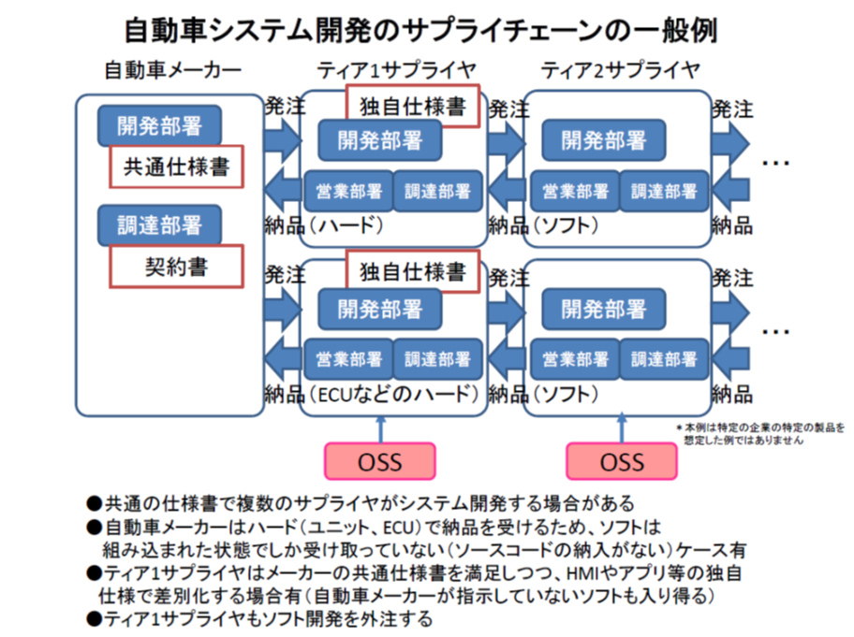
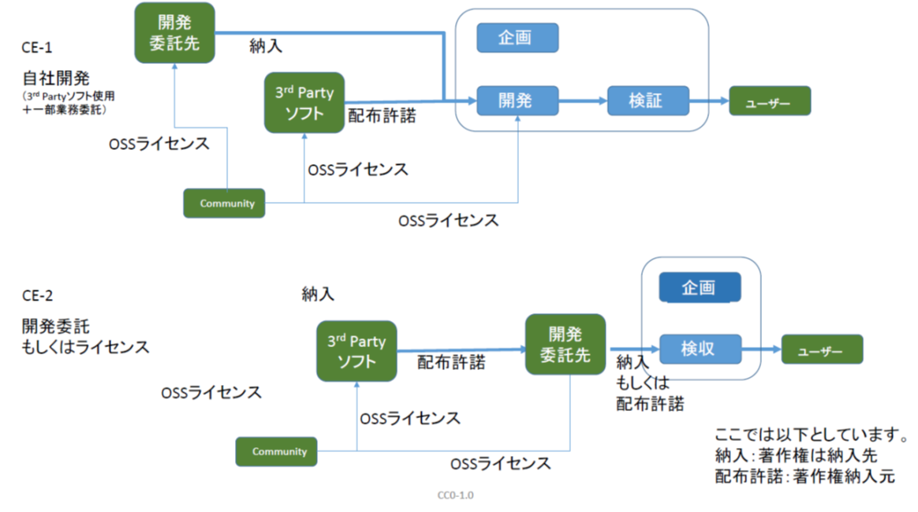
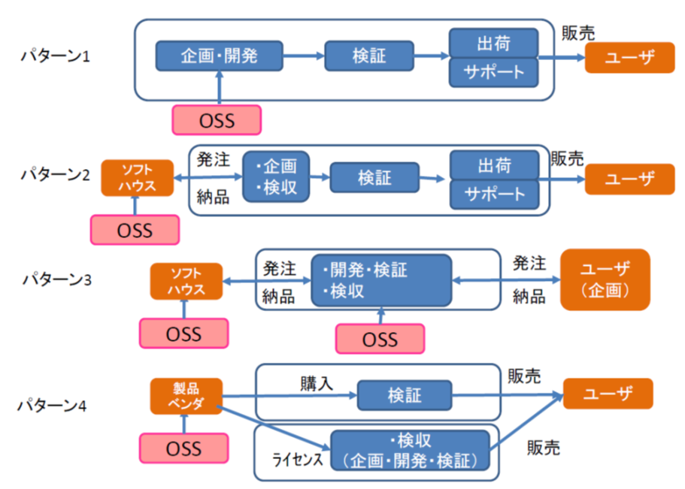
ビジネスフロー事例洗い出し
資料はGitHub上で公開
https://github.com/OpenChain-Project/Onboarding-JWG/tree/master/CaseStudy/BusinessFlow

Slide 6
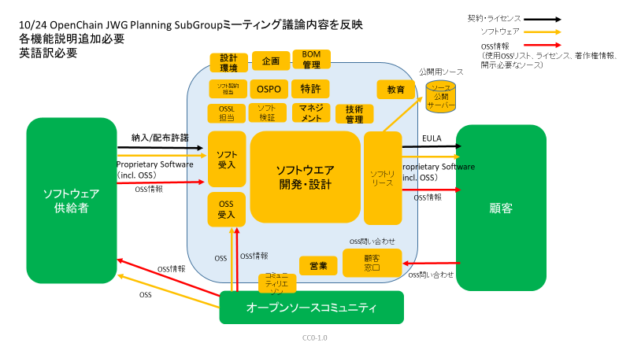
ビジネスフローモデル検討

Slide 7
ビジネスフローモデル検討
ビジネスフローモデルを基に各ビジネスでの役割を特定
CC0-1.0

Slide 8
Part-II
提案募集

Slide 9
例：
ライセンス情報
SPDX利用
推奨版、簡易版
必要項目
背景説明
サンプル
作成手順例（ツール利用）
実証実験で確認
ライセンス情報授受ガイドライン
組織間のライセンス情報授受
OpenChainの範囲外
ガイドラインが必要では？
SW供給者
SW受領者
OSS
プロセス
プロセス
ライセンス情報
OpenChain仕様
OpenChain仕様

Slide 10
Call for Proposal No.1（ライセンス情報授受）
「組織間のライセンス情報の授受」に関するアイディアを募集
Subgroupで議論しますので、提案や意見のある方は福地宛にご連絡下さい。
提案の有無に関わらず、議論や作業に参加したい方もご連絡下さい。
11月10日位を目途に、Subgroupを立ち上げて活動を開始し、第7回会合（12月4日）に向けて、
初版案の作成を行っていきます。 （活動はその後も継続します。）
例：
ライセンス情報の項目
SPDXの利用方法
推奨版、簡易版（組織規模や業種に応じて使い分け）
実際に使用しているリスト（開示可能なもの）
背景説明
ツール利用の提案

Slide 11
Call for Proposal No.2（役割ごとの教育資料）
「役割ごとの教育資料」に関する提案・参加者募集
Subgroupで議論しますので、提案や意見のある方は福地宛にご連絡下さい。
提案の有無に関わらず、議論や作業に参加したい方もご連絡下さい。
11月10日位を目途に、Subgroupを立ち上げて活動を開始し、第7回会合（12月4日）に向けて、
初版案の作成を行っていきます。 （活動はその後も継続します。）
例：
共通で利用できる教育資料
役割個別の教育資料
開示できる教育資料の提供
OpenChainのCurriculumチームとの分担案
優先度の検討

Slide 12
Framework（Spec, Curriculum, Conformance）と
それ以外という視点でアイディアを整理
方針
Framework内
アイディア
★ガイドライン作成
企業規模・業界ごとに優先度
Specification
★役割毎の教育資料 （共通 + 個別）
受け入れ担当（購買）
開発者 FAQ
リリース担当
マネージメント
営業 リーフレット
Communityへの啓蒙 広くEcoSystem内の役割？
仕様変更を先取り
Curriculum Teamとの分担必要
Curriculum
Conformance
事例紹介 現時点で具体案出ず
Framework外
★Case Study整理 OSS推進体制などにテーマを絞って整理分析
★SPDX利用方法の検討
★ライセンス情報授受のガイドライン作成

Slide 13
2018年 10月 | 2019年 1月 | 2019年 4月 | 2019年 7月 | 2019年 10月
Japan WG全体会合
第6回
東芝
第7回
TuvSud
第8回
三菱電機
第9回
デンソーテン
国際会議
OSS EU
Open Compliance Summit
Leadership Summit
OSS Japan
OSS NA
OSS EU
OpenChain会議
ビジネスフロー
ライセンス情報授受ガイドライン
教育資料

